Slide 1
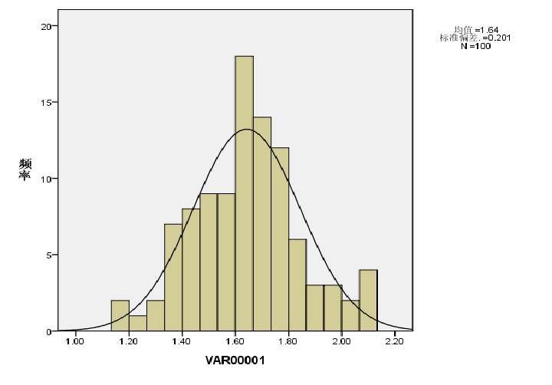
知识点回顾：正态分布
钟 形 曲 线

Slide 2
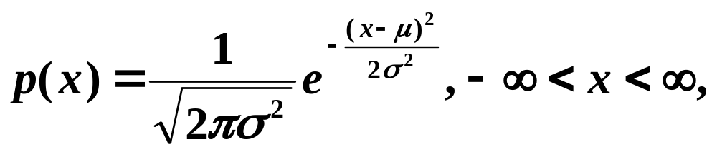
若 X 的密度函数为
其中 μ，σ 为常数，σ >0,
则称 X 服从参数为  ,  ² 的正态分布,
记作 X ~ N ( , ² ).

Slide 3
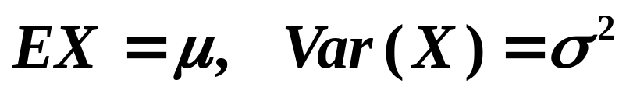
正态分布的期望与方差
设 X ~ N (μ , σ ²), 则

Slide 4
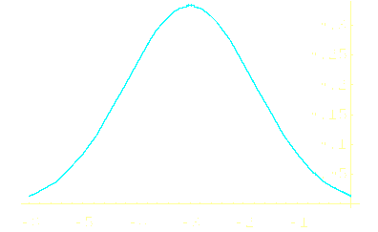
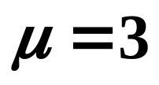
正态分布的密度曲线是一条关于 x=μ 对称的钟形曲线.
例如 N (-3 , 1.2 )
0

Slide 5
p(x) 的两个参数：
μ — 位置参数
即固定 σ , 对于不同的 μ , 对应的 p (x)的形状不变化，只是位置不同
σ — 形状参数
固定 μ ，对于不同的σ ，p (x) 的形状不同

Slide 6
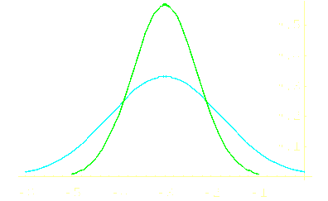
σ小
σ大
几何意义 σ 大小与曲线陡峭程度成反比
数据意义 σ 大小与数据分散程度成正比

Slide 7

正态分布的应用场合
各种测量的误差； 人体的生理特征；
工厂产品的尺寸； 农作物的收获量；
海洋波浪的高度； 金属线抗拉强度；
热噪声电流强度； 学生的考试成绩；

Slide 8
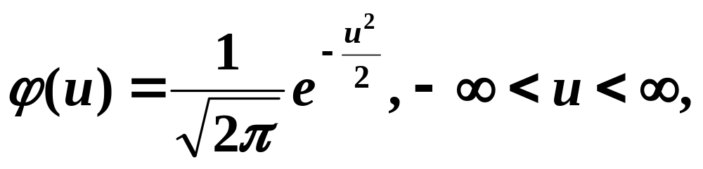
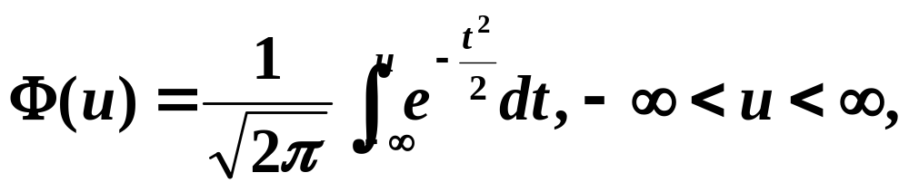
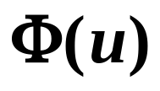
一种重要的正态分布
—— 标准正态分布 N (0,1)
密度函数为
分布函数为
注: 记标准正态变量为 U, (u > 0)的值有专门的表
供查.

Slide 9
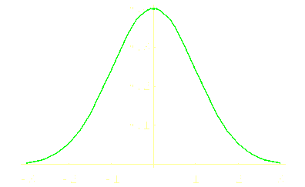
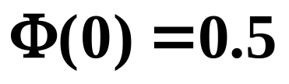
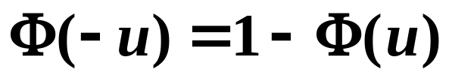
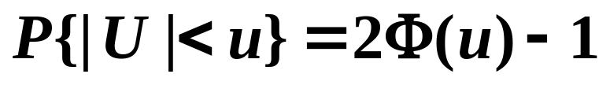
常用计算公式 — 只对 N(0,1) 适用
-u
u

Slide 10
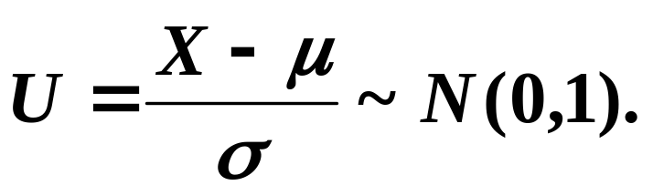
一般正态分布的标准化
定理 设 X ~ N (μ ,σ ²) , 则

Slide 11
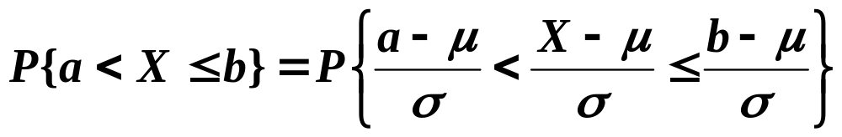
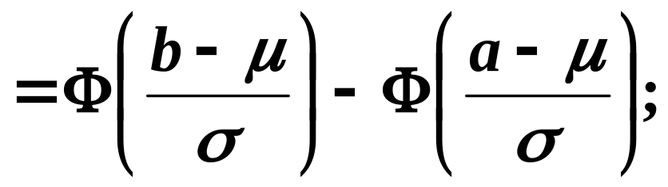
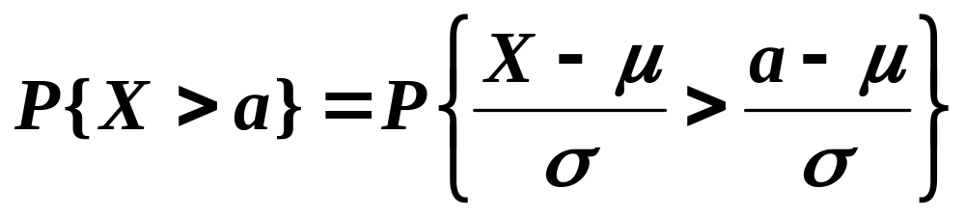
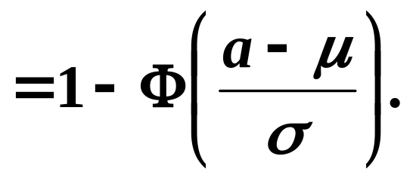
正态分布相关事件概率的计算

Slide 12
第二章 第六节
随 机 变 量 函 数 的 分 布

Slide 13
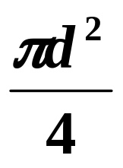
问题的提出:
在实际中，人们常常对随机变量的函数
更感兴趣. 例如，已知圆柱截面直径 d 的分布，
求截面面积 A= 的分布.
一般地, 设随机变量 X 的分布已知，Y=g(X) (设g(x)是连续函数），如何由 X 的分布求出 Y 的分布？
思路 将与Y 有关的事件转化成 X 的事件.

Slide 14
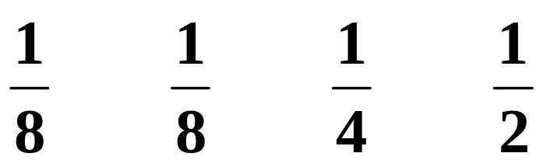
离散型随机变量函数的分布
例 已知 X 的概率分布为
X
-1 0 1 2
P
求 Y₁ = 2X – 1 与 Y₂ = X² 的分布律。

Slide 15
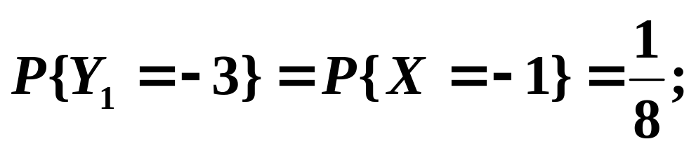
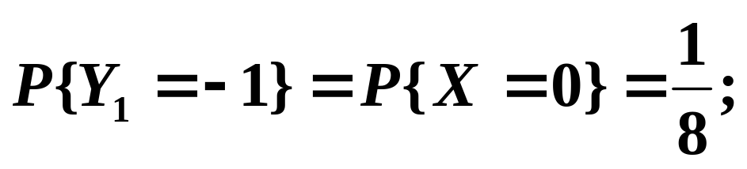
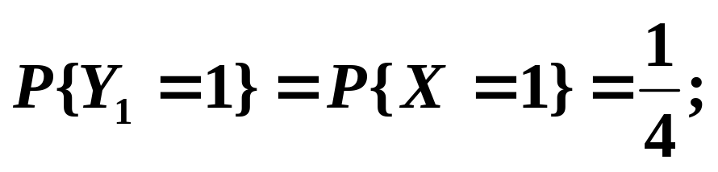
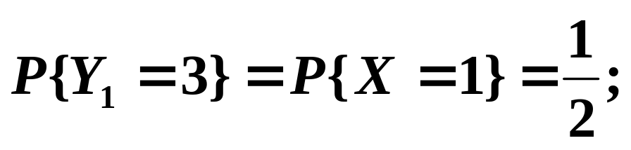
首先，Y₁ 的可能取值为－3，－1，1，3。
解：
Y ₁
-3 -1 1 3
P

Slide 16
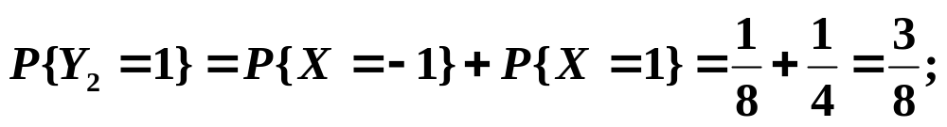
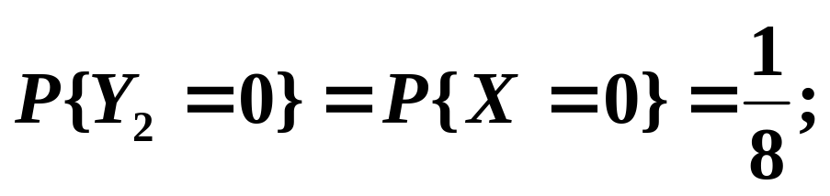
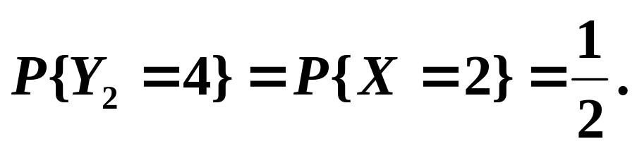
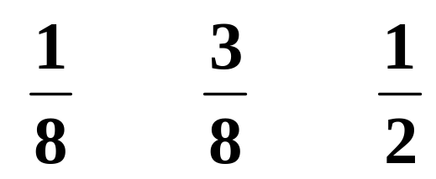
首先，Y₂ 的可能取值为 0，1，4。
Y ₂
0 1 4
P

Slide 17
注：形式做法
Y ₂
1 0 1 4
p_{i}
Y ₂
0 1 4
p_{i}

Slide 18
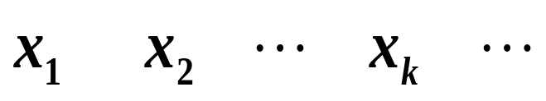
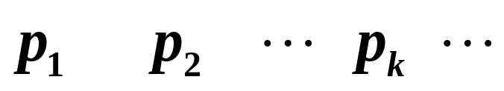
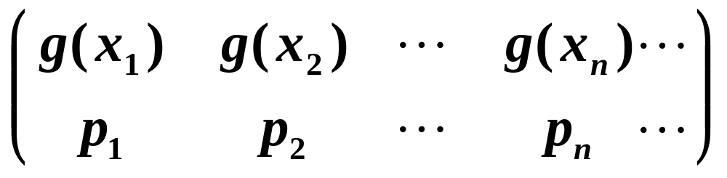
一般，若 X 是离散型 r.v ，X 的分布列为
X
P
则 Y=g(X)
～
如果 g(x_{k}) 中有一些是相同的，把它们作适当并项即可.

Slide 19
连续型随机变量函数的分布
已知 X 的分布密度 p_{X}(x) 或分布函数 F_{X}(x), 求 Y = g(X) 的分布密度.
方法：
（1） 分布函数法；
（2）公式法。

Slide 20
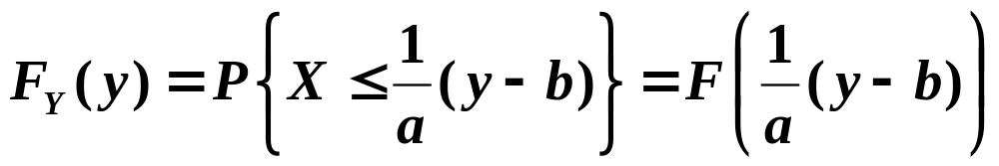
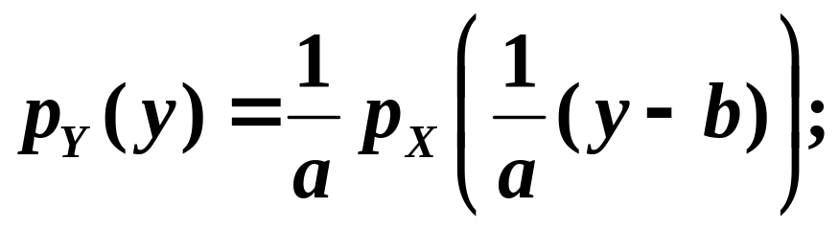
例 已知 X 的分布密度为 p_{X}(x) ，Y=aX+b，
a, b 为常数，且 a ≠ 0, 求 p_{Y} (y).
解
当a > 0 时，

Slide 21
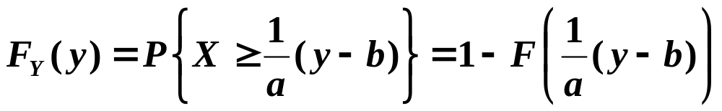
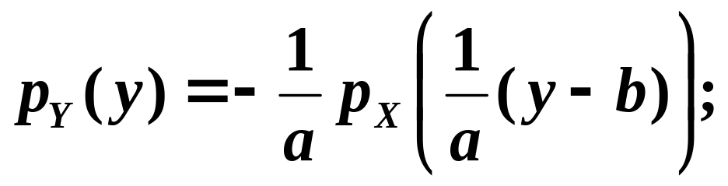
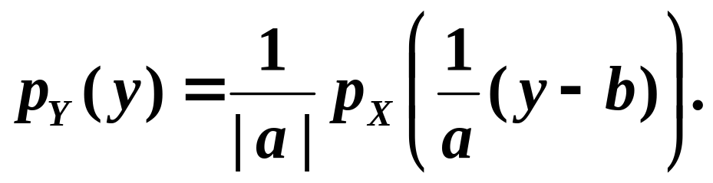
当a < 0 时，
故

Slide 22
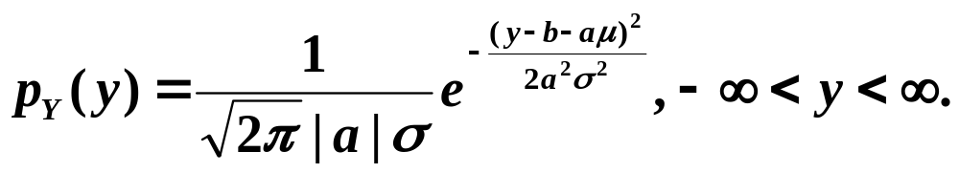
注: 设 X ~ N (μ ,σ ²) , Y = aX +b, 则
Y ~ N ( aμ +b, a²σ² ).
正态变量经过线性变换 后仍为正态变量
这是因为

Slide 23
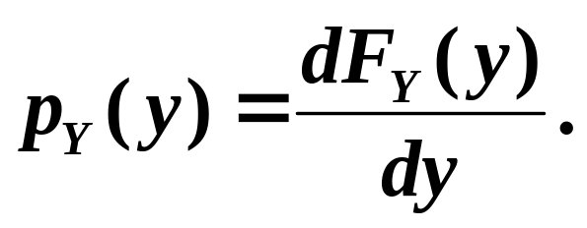
分布函数法
若 X 的概率密度为 p_{X}(x),-∞< x< +∞, Y = g(X) 为随机变量 X 的函数，则可先求 Y 的分布函数
得到 Y 的分布函数；然后再求 Y 的概率密度为

Slide 24
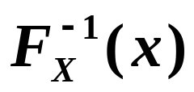
定理 若随机变量 X 的分布函数 F_{X} (x) 为严格单调增的连续函数，其反函数 存在，则Y=F_{X} (X) 服从(0,1)上的均匀分布。

Slide 25
几点注记：
（1）确定好Y 的“取值范围”，即密度函数取值
不为 0 的范围；
（2）在求 Y 的分布函数时，不需要求出具体的形
式，只要可以用X 的分布函数表达出即可；
（3）对于复合函数要能够正确的求导。

Slide 26
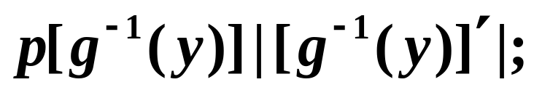
公式法
一般地，若 X 为连续型随机变量，其密度函数为 p(x)，求Y =g(X) 的概率密度。
(1) 若 g(x) 严格单调，其反函数有连续导函数，则 Y = g(X) 具有密度函数

Slide 27
(2) 若 g(x) 在不相重叠的区间 I₁, I₂, … 上逐段严格单调，其反函数分别为 h₁(y), h₂(y), …, 且有连续导函数，则 Y = g(X) 是连续型随机变量，具有密度函数

Slide 28
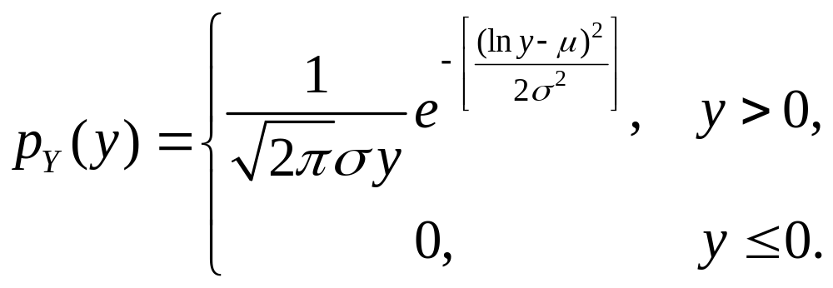
例 已知 X ~ N (μ, σ²) , Y = exp(X) , 求 p_{Y} (y).

Slide 29
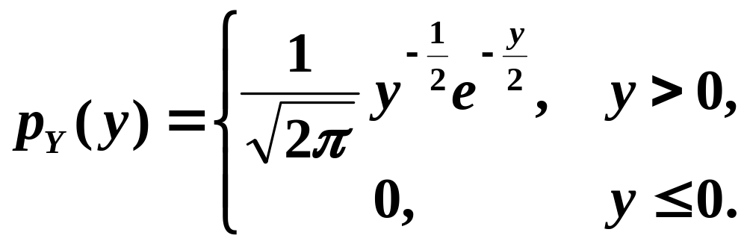
例 已知 X ~ N (0,1) , Y = X² , 求 p_{Y} (y).

Slide 30
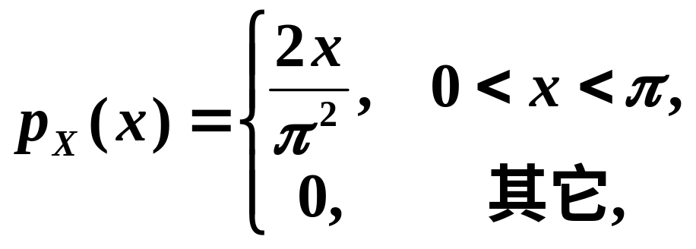
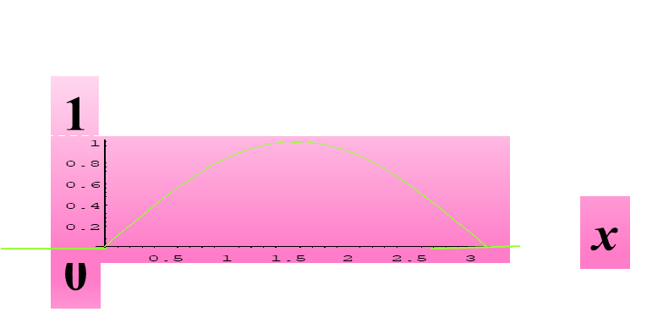
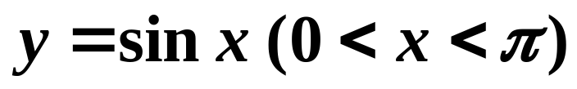
例 设 X 的分布密度为
求 Y=sinX 的概率密度.
y
y
•
arcsiny
π - arcsiny

Slide 31

解
由图可知, Y 的取值范围为 (0,1)
y
故当 y ≤ 0 或 y ≥ 1 时
y
•
p_{Y} (y) = 0
arcsiny
π - arcsiny

Slide 32

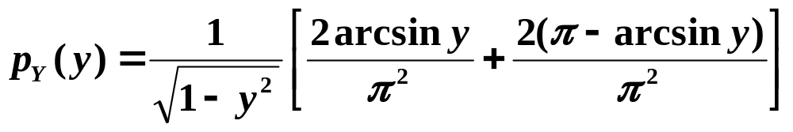
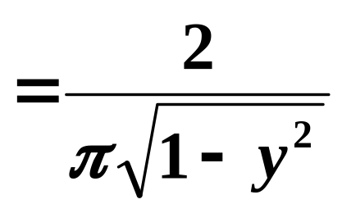
y
当0 < y < 1 时
y
•
arcsiny
π - arcsiny

Slide 33
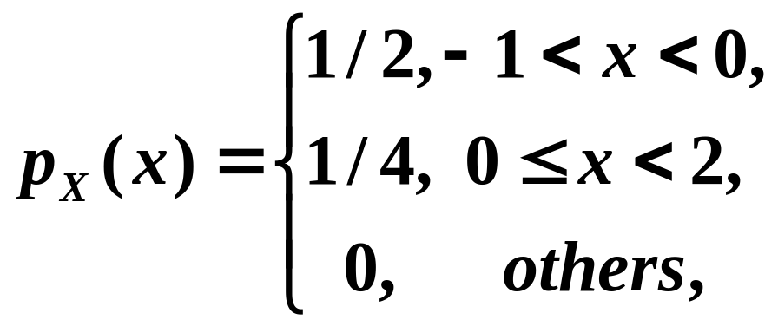
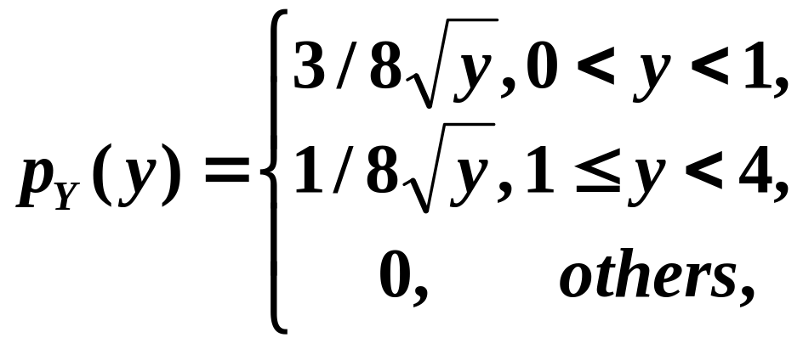
例 设 X 的分布密度为
求 Y=X ² 的概率密度.
解

Slide 34
画图（即 y =g(x)，x 满足 p(x) ≠0 的图形）
确定 y 的变化范围
寻找原象
逐个变换，求总和

Slide 35
练习 设 X ~U(0,4)，求Y=X²-2X-3的概率密度。

Slide 36
注记：在求一个连续型随机变量X 的函数Y=g(X) 的分布时，分两种情况讨论：
（1）若g(x) 满足公式法的条件，即严格单调或逐段严格单调，这时Y一定是连续型随机变量，可直接求解其概率密度；
（2）若g(x)不满足条件，这时必须用分布函数法，而且此时Y不一定为连续型随机变量！

Slide 37
思 考 题
考虑反例：连续型随机变量函数的分布函数不一定是连续函数。

Slide 38
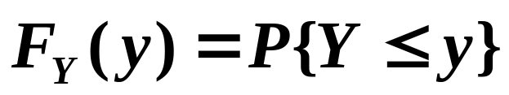


例 已知 X 服从参数为 5 的指数分布 , Y = min(X, 2) , 求 Y 的分布函数 F_{Y} (y)。
解：
当 y < 0 时，F_{Y} (y) = 0;
当 2 > y ≥ 0 时，
当 2≤ y 时，F_{Y} (y) = 1.

Slide 39
第二章 小结
关键词：随机变量、分布函数、
离散型随机变量及分布律、
连续型随机变量及其概率密度、
常见分布、
随机变量函数的分布

Slide 40
作 业
习题2.6 2、5、14

